Slide 1
第八章 项目的费用管理
项目的费用管理主要是在批准的预算条件下确保项目的保质按期完成，其主要包括：
  费用估计
  费用预算
  费用控制

Slide 2
1.费用估计
费用估计指的是预估完成项目各工作所需资源（人、材料、设备等）的费用的近似值
当项目在一定的约束条件下实施时价格的估计是一项重要的因素
费用估计应该与工作质量的结果相联系。
费用估计过程中，亦应该考虑各种形式的费用交换，比如：在多数情况下，延长工作的延续时间通常是与减少工作的直接费用相联系在一起的，相反，追加费用将缩短项目工作的延续时间。因此，在费用估计的过程之中必须考虑附加的工作对工程期望工期缩短的影响。

Slide 3
费用估计的主要依赖的资料
工作分解结构WBS
资源需求计划：即资源计划安排结果
资源价格：为了计算项目各工作费用必须知道各种资源的单位价格，包括工时费、单位体积材料的费用等。如果某种资源的实际价格不知道，就应该给它的价格作出估计。
工作的延续时间：工作的延续时间将直接影响到项目工作经费的估算，因为它将直接影响分配给它的资源数量。
历史信息：同类项目的历史资料始终是项目执行过程中可以参考的最有价值的资料，包括项目文件、共用的项目费用估计数据库及项目工作组的知识等。
会计表格：会计表格说明了各种费用信息项的代码结构，这对项目费用的估计应与正确的会计目录相对应很有帮助。

Slide 4
费用估计的工具和方法
类比估计法：通常是与原有的类似已执行项目进行类比以估计当期项目的费用
参数模型法：将项目的特征参数作为预测项目费用数学模型的基本参数。如果模型是依赖于历史信息、模型参数容易数量化，且模型应用仅是项目范围的大小，则它通常是可靠的。
从下向上的估计法：这种技术通常首先估计各个独立工作的费用，然后再汇总从下往上估计出整个项目的总费用。
从上往下估计法：同上述方法相反是从上往下逐步估计的，多在有类似项目已完成的情况下应用。
计算工具的辅助：项目管理软件及电子表格软件辅助项目费用的估计。

Slide 5
从下向上的估计法(示意图)
从下向上估计法:
·估计进度
·估计资源
·估计费用
工作包

Slide 6
从上往下估计法(示意图)
·工作范围
·进度目标
·费用目标
从上向下估计法：

Slide 7
费用估计示例
——从下向上的估计法
生日晚会
700
意外开支
40
晚宴
娱乐
440
220
蛋糕
饮料
清洗
做菜
音响
灯光布置
室内布置
VCD光碟
80
50
30
280
20
50
50
100
食品
餐具
凉菜
热菜
20
10
50
230
蔬菜类
海鲜类
其他类
30
100
100
生日晚会项目预算的工作分解结构图

Slide 8
费用估计示例
——从上向下的估计法
生日晚会
700
意外开支
40
晚宴
娱乐
440
220
蛋糕
饮料
清洗
做菜
音响
灯光布置
室内布置
VCD光碟
80
50
30
280
20
50
50
100
食品
餐具
凉菜
热菜
20
10
50
230
蔬菜类
海鲜类
其他类
30
100
100
生日晚会项目预算的工作分解结构图

Slide 9
费用估计的基本结果
项目的费用估计：描述完成项目所需的各种资源的费用，包括：劳动力、原材料、库存及各种特殊的费用项如折扣、费用储备等的影响,其结果通常用劳动工时、工日、材料消耗量等表示。
详细的说明：费用估计的详细说明应该包括：
——工作估计范围描述，通常是依赖于WBS作为参考
——对于估计的基本说明，比如费用估计是如何实施的
——各种所作假设的说明
——指出估计结果的有效范围

Slide 10
2.费用预算
费用预算包括给每一独立工作分配全部费用，以获得度量项目执行的费用基线(图示)
费用预算可以分为以下三部分：
——直接人工费用预算
——辅助服务费用预算
——采购物品费用预算

Slide 11
累积费用曲线
费用支出
(今天)
实际支出
总的计划支出
当日实际支出与计划
支出之间的差异
计划支出
时间

Slide 12
费用预算（续）
①费用预算依赖的主要数据包括
——费用估计
——工作分解结构
——项目进度：费用的分配和安排应该是与进度计划相适应的。
②费用预算的技术和方法：类同于费用的估计。
③费用预算的结果：费用预算的主要结果是获得费用线，费用线将作为度量和监控项目实施过程中费用支出的依据，通常的费用曲线随时间的关系是一个S型曲线。

Slide 13
费用预算表
工作包 | 预算值 | 项目日程预算（项目日历月）
 |  | 1 | 2 | 3 | 4 | 5 | 6 | 7 | 8 | 9 | 10 | 11
A | 400 | 100 | 200 | 100
B | 400 |  | 50 | 100 | 150 | 100
C | 550 |  | 50 | 100 | 250 | 150
D | 450 |  |  | 100 | 100 | 150 | 100
E | 1100 |  |  |  |  | 100 | 300 | 300 | 200 | 200
F | 600 |  |  |  |  |  |  |  | 100 | 100 | 200 | 200
合计 |  | 100 | 300 | 400 | 500 | 500 | 400 | 300 | 300 | 300 | 200 | 200
累计 | 3500 | 100 | 400 | 800 | 1300 | 1800 | 2200 | 2500 | 2800 | 3100 | 3300 | 3500

Slide 14
费用负荷曲线
费用
日期 | 1 | 2 | 3 | 4 | 5 | 6 | 7 | 8 | 9 | 10 | 11
合计 | 100 | 300 | 400 | 500 | 500 | 400 | 300 | 300 | 300 | 200 | 200
累计 | 100 | 400 | 800 | 1300 | 1800 | 2200 | 2500 | 2800 | 3100 | 3300 | 3500
500
400
300
200
100
月
1
2
3
4
5
6
7
8
9
10
11

Slide 15
费用累积负荷曲线(预算基准线)
日期 | 1 | 2 | 3 | 4 | 5 | 6 | 7 | 8 | 9 | 10 | 11
合计 | 100 | 300 | 400 | 500 | 500 | 400 | 300 | 300 | 300 | 200 | 200
累计 | 100 | 400 | 800 | 1300 | 1800 | 2200 | 2500 | 2800 | 3100 | 3300 | 3500
费用
3500
•
•
3150
•
2800
•
2450
•
2100
•
1750
•
1400
•
1050
700
•
350
•
•
月
1
2
3
4
5
6
7
8
9
10
11

Slide 16
案例讨论：绘制费用负荷及累积曲线
单位时间费用支出
工作 | 01 02 03 04 05 06 07 08 09 10
A | 10
B | 20
C | 20
D | 15
E | 25
F | 20

Slide 17
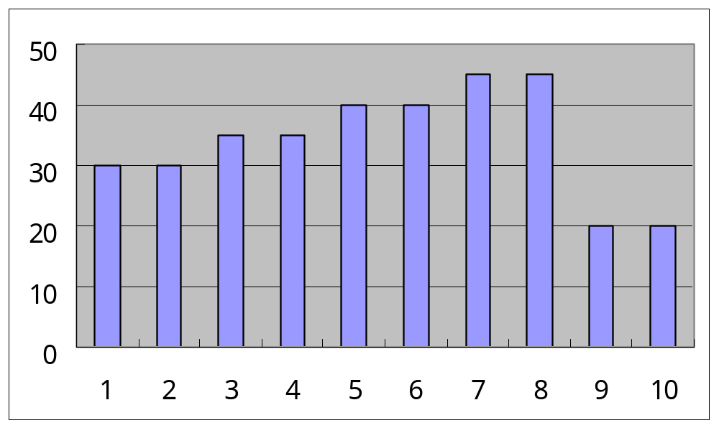
工作 | 01 02 03 04 05 06 07 08 09 10
A | 10
B | 20
C | 20
D | 15
E | 25
F | 20
日期 | 1 | 2 | 3 | 4 | 5 | 6 | 7 | 8 | 9 | 10
合计 | 30 | 30 | 35 | 35 | 40 | 40 | 45 | 45 | 20 | 20
累计 | 30 | 60 | 95 | 130 | 170 | 210 | 255 | 300 | 320 | 340
费用负荷曲线

Slide 18
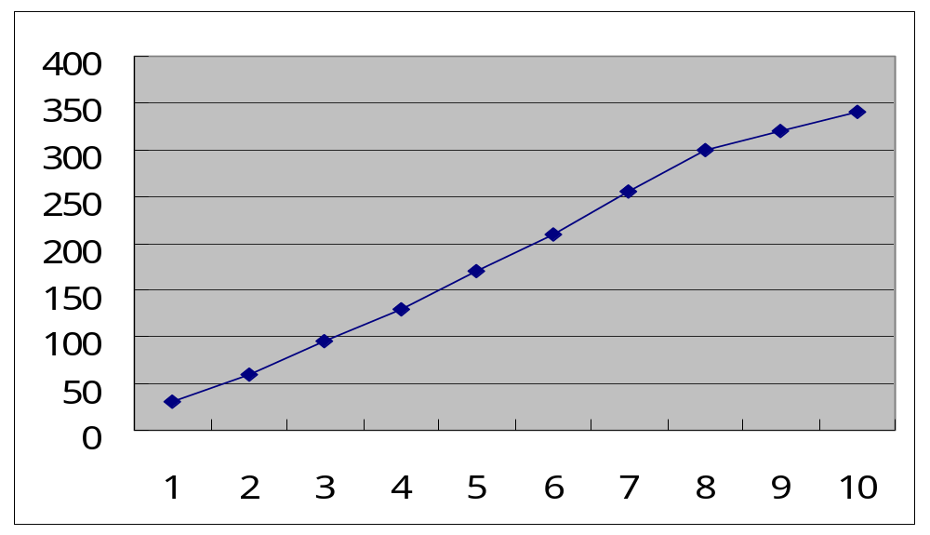
工作 | 01 02 03 04 05 06 07 08 09 10
A | 10
B | 20
C | 20
D | 15
E | 25
F | 20
日期 | 1 | 2 | 3 | 4 | 5 | 6 | 7 | 8 | 9 | 10
合计 | 30 | 30 | 35 | 35 | 40 | 40 | 45 | 45 | 20 | 20
累计 | 30 | 60 | 95 | 130 | 170 | 210 | 255 | 300 | 320 | 340
费用累积曲线

Slide 19
3.费用控制
费用管理不能脱离技术管理和进度管理独立存在，相反要在成本、技术、进度三者之间作综合平衡。及时、准确的成本、进度和技术跟踪报告，是项目经费管理和费用控制的依据。
费用控制就是要保证各项工作要在它们各自的预算范围内进行。费用控制的基础是事先就对项目进行的费用预算。
费用控制的基本方法是规定各部门定期上报其费用报告，再由控制部门对其进行费用审核，以保证各种支出的合法性，然后再将已经发生的费用与预算相比较，分析其是否超支，并采取相应的措施加以弥补。

Slide 20
费用控制的内容
费用控制主要关心的是影响改变费用线的各种因素、确定费用线是否改变以及管理和调整实际的改变。费用控制包括：
——监控费用执行情况以确定与计划的偏差
——确使所有发生的变化被准确记录在费用线上
——避免不正确的、不合适的或者无效的变更反映在费用线上
——股东权益改变的各种信息
费用控制还应包括寻找费用向正反两方面变化的原因，同时还必须考虑与其它控制过程（范围控制、进度控制、质量控制等）相协调，比如不合适的费用变更可能导致质量、进度方面的问题或者导致不可接受的项目风险。

Slide 21
费用控制的依据
费用线
实施执行报告：这是费用控制的基础，实施执行报告通常包括了项目各工作的所有费用支出，同时也是发现问题的最基本依据。
改变的请求：改变的请求可能是口头的也可能是书面的、可能是直接的也可能是非直接的、可能是正式的也可能是非正式的，改变可能是请求增加预算，也可能是减少预算。

Slide 22
费用控制的方法与技术
费用控制改变系统：通常是说明费用线被改变的基本步骤，这包括文书工作、跟踪系统及调整系统，费用的改变应该与其它控制系统相协调。
实施的度量：主要帮助分析各种变化产生的原因，挣得值分析法是一种最为常用的分析方法。费用控制的一个重要工作是确定导致误差的原因以及如何弥补、纠正所出现的误差。
附加的计划：很少有项目能够准确的按照期望的计划执行，不可预见的各种情况要求在项目实施过程中重新对项目的费用作出新的估计和修改。
计算工具：通常是借助相关的项目管理软件和电子制表软件来跟踪计划费用、实际费用和预测费用改变的影响。

Slide 23
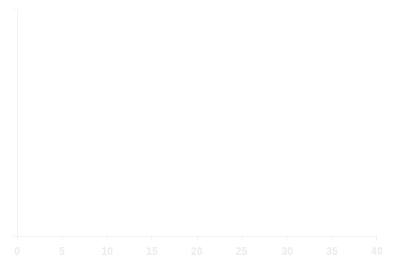
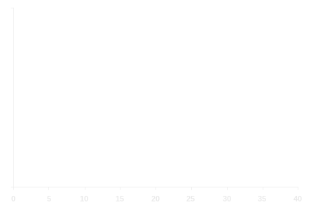
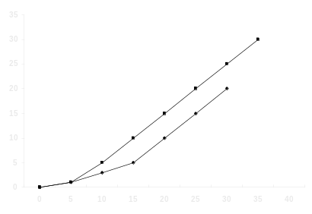
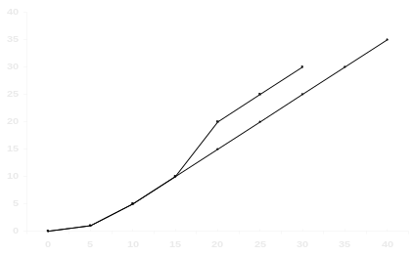
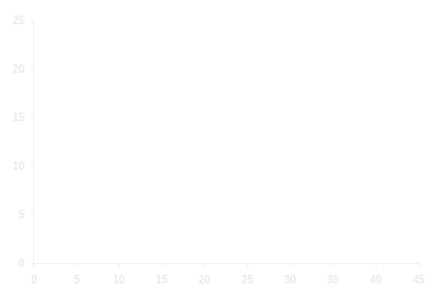
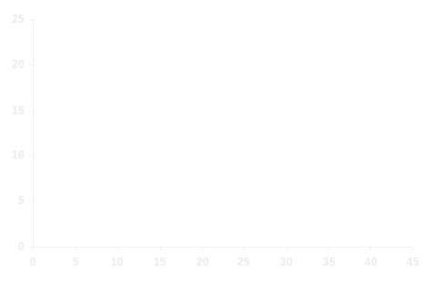
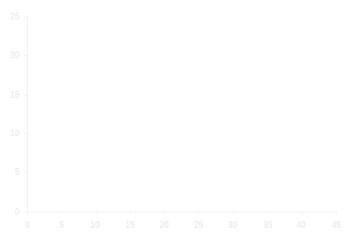
项目的费用控制图解
案例 A
当天
案例B
当天
确定需要
确定需要
需求
需求
设计
设计
开发
开发
系统测试
系统测试
实际的
计划的
累积费用曲线
累积费用曲线
计划的
实际的
计划的
实际的
人员负荷
计划的
实际的
人员负荷
实际的
计算机机时 (小时)
计算机机时 (小时)
计划的

Slide 24
挣得值方法
挣得值方法是对项目进度和费用进行综合控制的一种有效方法。
挣得值方法的三个基本参数
  计划工作量的预算费用(BCWS)，即(Budgeted Cost for Work Scheduled)。BCWS是指项目实施过程中某阶段计划要求完成的工作量所需的预算费用。计算公式为：BCWS=计划工作量×预算定额。BCWS主要是反映进度计划应当完成的工作量(用费用表示)。

Slide 25
挣得值方法(续1)
挣得值方法的三个基本参数
  已完成工作量的实际费用(ACWP)，即(Actual Cost for Work Performed)。ACWP是指项目实施过程中某阶段实际完成的工作量所消耗的费用。ACWP主要是反映项目执行的实际消耗指标。

Slide 26
挣得值方法(续2)
挣得值方法的三个基本参数
  已完工作量的预算成本(BCWP)，即(Budgeted Cost for Work Performed)。BCWP是指项目实施过程中某阶段按实际完成工作量及按预算定额计算出来的费用，即挣得值(Earned Value)。BCWP的计算公式为：ＢＣＷＰ=已完工作量×预算定额。
BCWP即为挣得值，也称挣值。

Slide 27
挣得值方法(续3)
挣得值方法的四个评价指标
  费用偏差(Cost Variance-CV)：CV是指检查期间BCWP与ACWP之间的差异，计算公式为CV=BCWP-ACWP。当CV为负值时表示执行效果不佳，即实际消费费用超过预算值即超支。反之当CV为正值时表示实际消耗费用低于预算值，表示有节余或效率高。

Slide 28
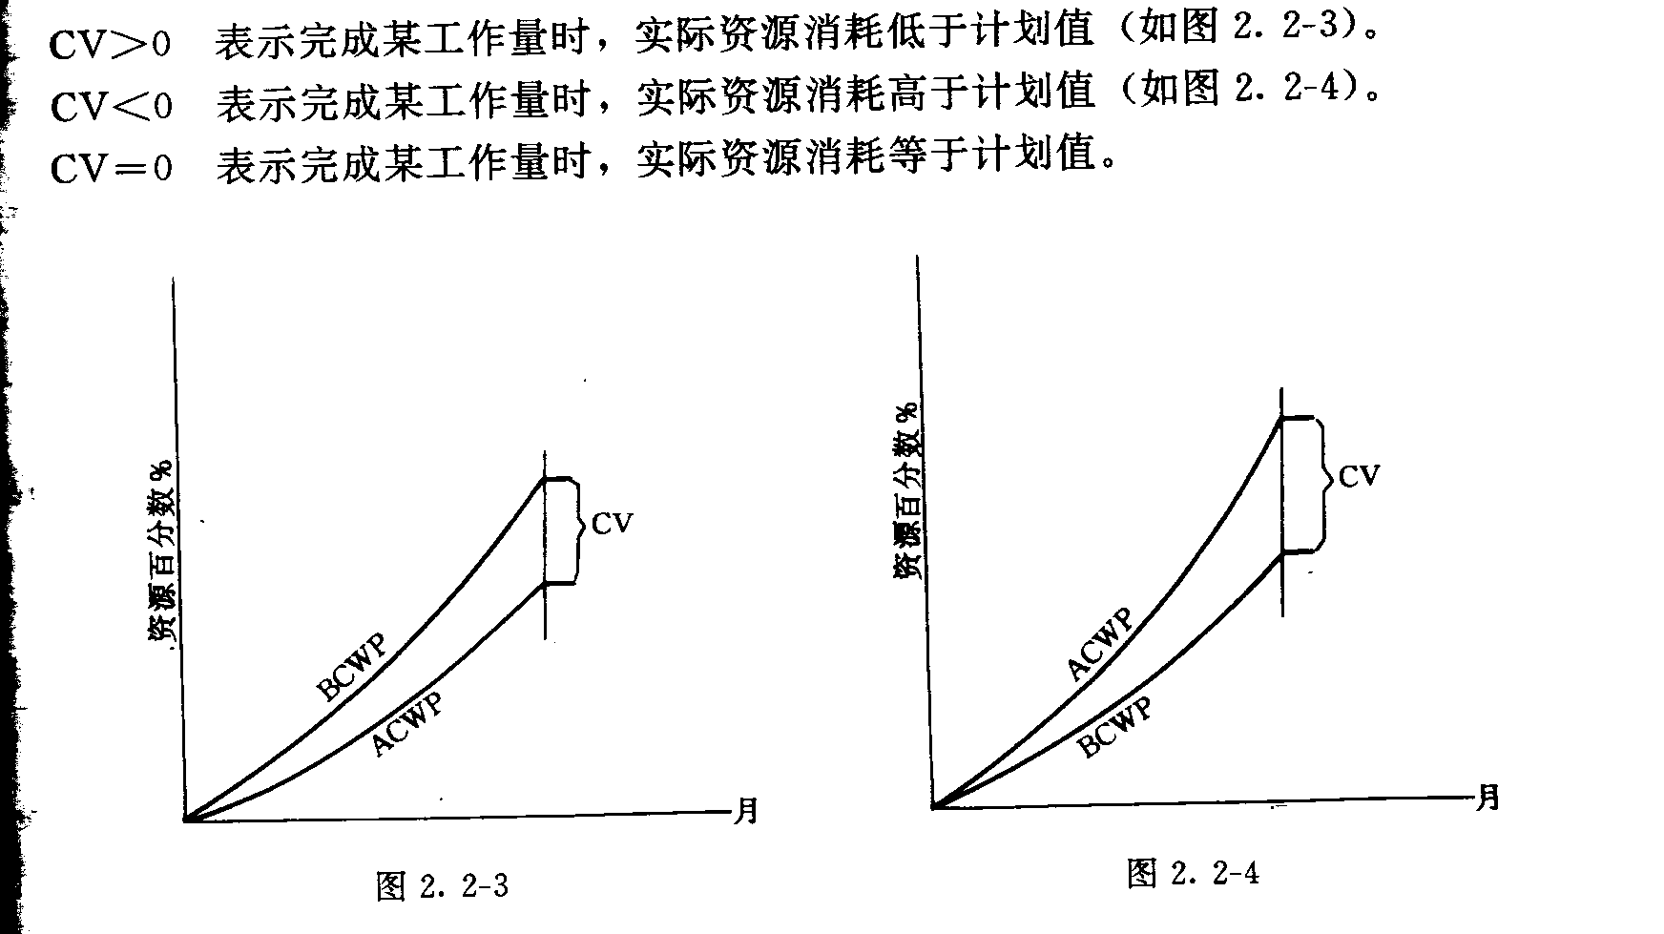

Slide 29
挣得值方法(续4)
挣得值方法的四个评价指标
  进度偏差(Schedule Variance-SV)：SV是指检查日期BCWP与BCWS之间的差异。其计算公式为SV=BCWP-BCWS。当SV为正值时表示进度提前，SV为负值表示进度延误。

Slide 30
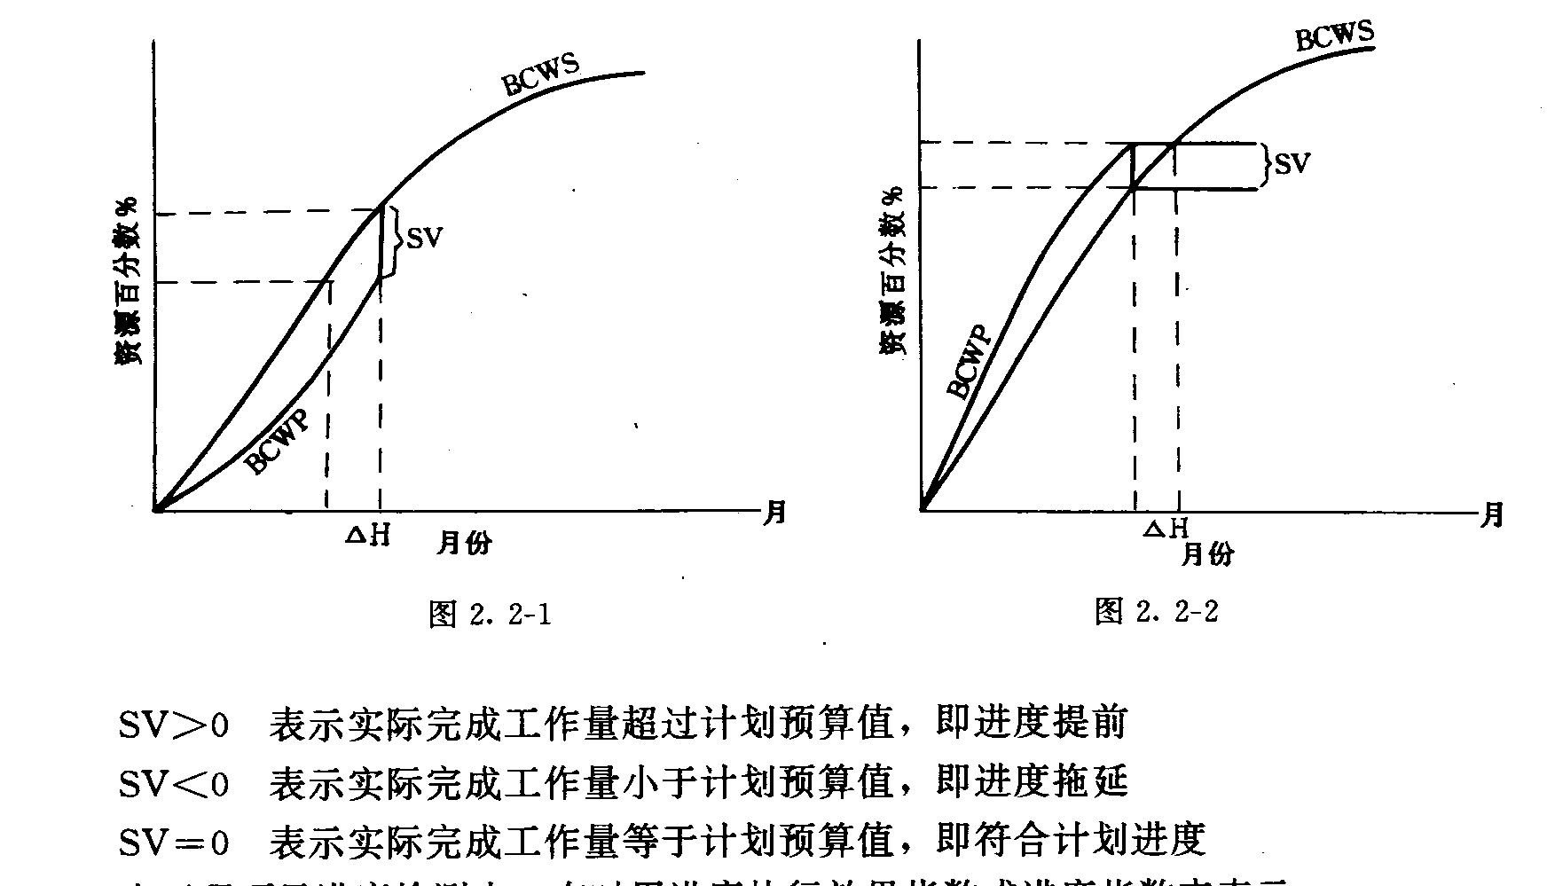

Slide 31
挣得值方法(续5)
挣得值方法的四个评价指标
  费用执行指标(Cost Performed Index-CPI)：CPI是指挣得值与实际费用值之比。
  CPI=BCWP／ACWP
  当 CPI＞1表示低于预算
  CPI＜1表示超出预算
  CPI＝1表示实际费用与预算费用吻合

Slide 32
挣得值方法(续6)
挣得值方法的四个评价指标
  进度执行指标(Schedule Performed Index-SPI)：SPI是指项目挣得值与计划值之比，即SPI=BCWP／BCWS
  当 SPI＞1表示进度提前
  SPI＜1表示进度延误
  SPI＝1表示实际进度等于计划进度

Slide 33
挣得值方法举例—— 表上计算
包装机项目的每期预算成本
包装机项目的每期累计完成比率（%）
周
1 2 3 4 5 6 7 8
设计 10 25 80 90 100 100 100 100
建造 0 0 0 5 15 25 40 50
安装与调试 0 0 0 0 0 0 0 0
周
TBC
1 2 3 4 5 6 7 8 9 10 11 12
设计
24
4 4 8 8
建造
60
8 8 12 12 10 10
安装与调试
16
8 8
合计
100
4 4 8 8 8 8 12 12 10 10 8 8
累计
4 8 16 24 32 40 52 64 74 84 92 100
包装机项目的每期累计盈余量(挣值)
周
BCWP
1 2 3 4 5 6 7 8
设计
24
2.4
6
19.2
21.6
24
24
24
24
建造
30
3
9
15
24
30
安装与调试
累计
54
2.4
6
19.2
24.6
33
39
48
54

Slide 34
包装机项目的每期预算成本
周
TBC
1 2 3 4 5 6 7 8 9 10 11 12
包装机项目的每期实际成本 （单位：千美元）
周 总费用
1 2 3 4 5 6 7 8
设计 2 5 9 5 1 22
建造 2 8 10 14 12 46
安装与调试 0
合计 2 5 9 7 9 10 14 12 68
累计 2 7 16 23 32 42 56 68 68
设计
24
4 4 8 8
建造
60
8 8 12 12 10 10
安装与调试
16
8 8
合计
100
4 4 8 8 8 8 12 12 10 10 8 8
累计
4 8 16 24 32 40 52 64 74 84 92 100
包装机项目的每期累计盈余量
周
BCWP
1 2 3 4 5 6 7 8
设计
24
2.4 6 19.2 21.6 24 24 24 24
建造
30
3 9 15 24 30
安装与调试
累计
54
2.4 6 19.2 24.6 33 39 48 54
检查点:第8周
CV=BCWP−ACWP
= 54−68= −14
SV=BCWP−BCWS
= 54 −64= −10

Slide 35
成本绩效指数:
CPI = BCWP/ACWP=54/68 =0.79
进度绩效指数:
SPI = BCWP/BCWS=54/64 = 0.84
趋势预测 :
成本预测:
预测值=总预算/CPI =100/0.79 = 126.58
进度预测:
预计完成时间=计划完成时间/SPI
= 12/0.84 = 14.29

Slide 36
挣得值方法举例—— 利用甘特图计算
预算
ACWP
BCWS
BCWP
1
2
3
4
5
6
7
8
9
Budg
Actual
Plann
Earn
CV
SV
100
90
100
100
10
0
150
110
150
75
−35
−75
200
100
100
110
10
10
50
0
0
0
0
0
500
300
350
285
−15
−65
CV = −15
SV = −65

Slide 37
挣得值方法举例—— 利用甘特图计算
成本绩效指数:
CPI = BCWP/ACWP=285/300 = 0.95
进度绩效指数:
SPI = BCWP/BCWS=285/350 = 0.81
成本预测:
预测值=ACWP+(总预算−BCWP)/CPI
=300+(500 −285)/0.95=526
预测值=总预算/CPI
=500/0.95=526
进度预测:
预计完成时间=计划完成时间/SPI
=9/0.81=11

Slide 38
挣得值方法举例——用图分析
预算
ACWP
BCWS
BCWP
1
2
3
4
5
6
7
8
9
Budg
Actual
Plann
Earn
CV
SV
100
90
100
100
10
0
150
110
150
75
−35
−75
200
100
100
110
10
10
50
0
0
0
0
0
500
300
350
285
−15
−65
Budg
20
40
90
50
100
50
50
70
30
20
60
150
200
300
350
400
470
500
18
36
73
37
86
50
Actual
18
54
127
164
250
300
20
40
65
25
80
55
Earn
20
60
125
150
230
285

Slide 39
挣得值方法举例——用图分析
Budg
20
40
90
50
100
50
50
70
30
20
60
150
200
300
350
400
470
500
Actual
18
36
73
37
86
50
18
54
127
164
250
300
Earn
20
40
65
25
80
55
cost
20
60
125
150
230
285
500
⋅
⋅
400
⋅
⋅
⋅
⋅
SV
300
⋅
CV
⋅
⋅
⋅
200
⋅
⋅
⋅
滞后时间
⋅
⋅
100
⋅
⋅
⋅
⋅
⋅
⋅
time
1
2
3
4
5
6
7
8
9

Slide 40
挣得值方法应用
BCWS:计划工程预算费用或计划工程投资额
BCWP:完成工程预算费用或实现工程投资额
ACWP:完成工作实际费用或消耗工程投资额
BCWP-ACWP=费用偏差CV
BCWP-BCWS=进度偏差SV
BCWP/ACWP=CPI 费用业绩指标
BCWP/BCWS=SPI 进度业绩指标

Slide 41
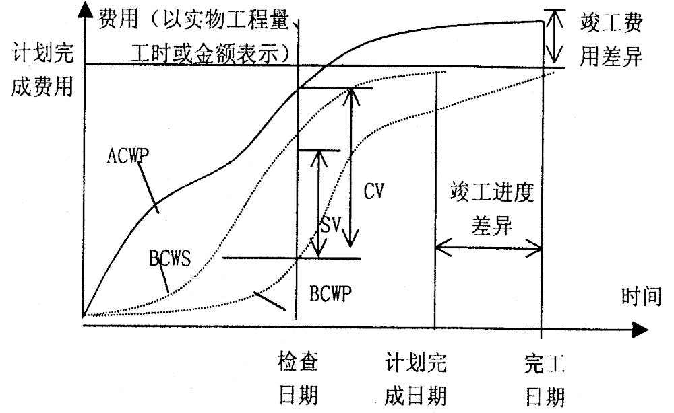
挣得值方法应用(续1)

Slide 42
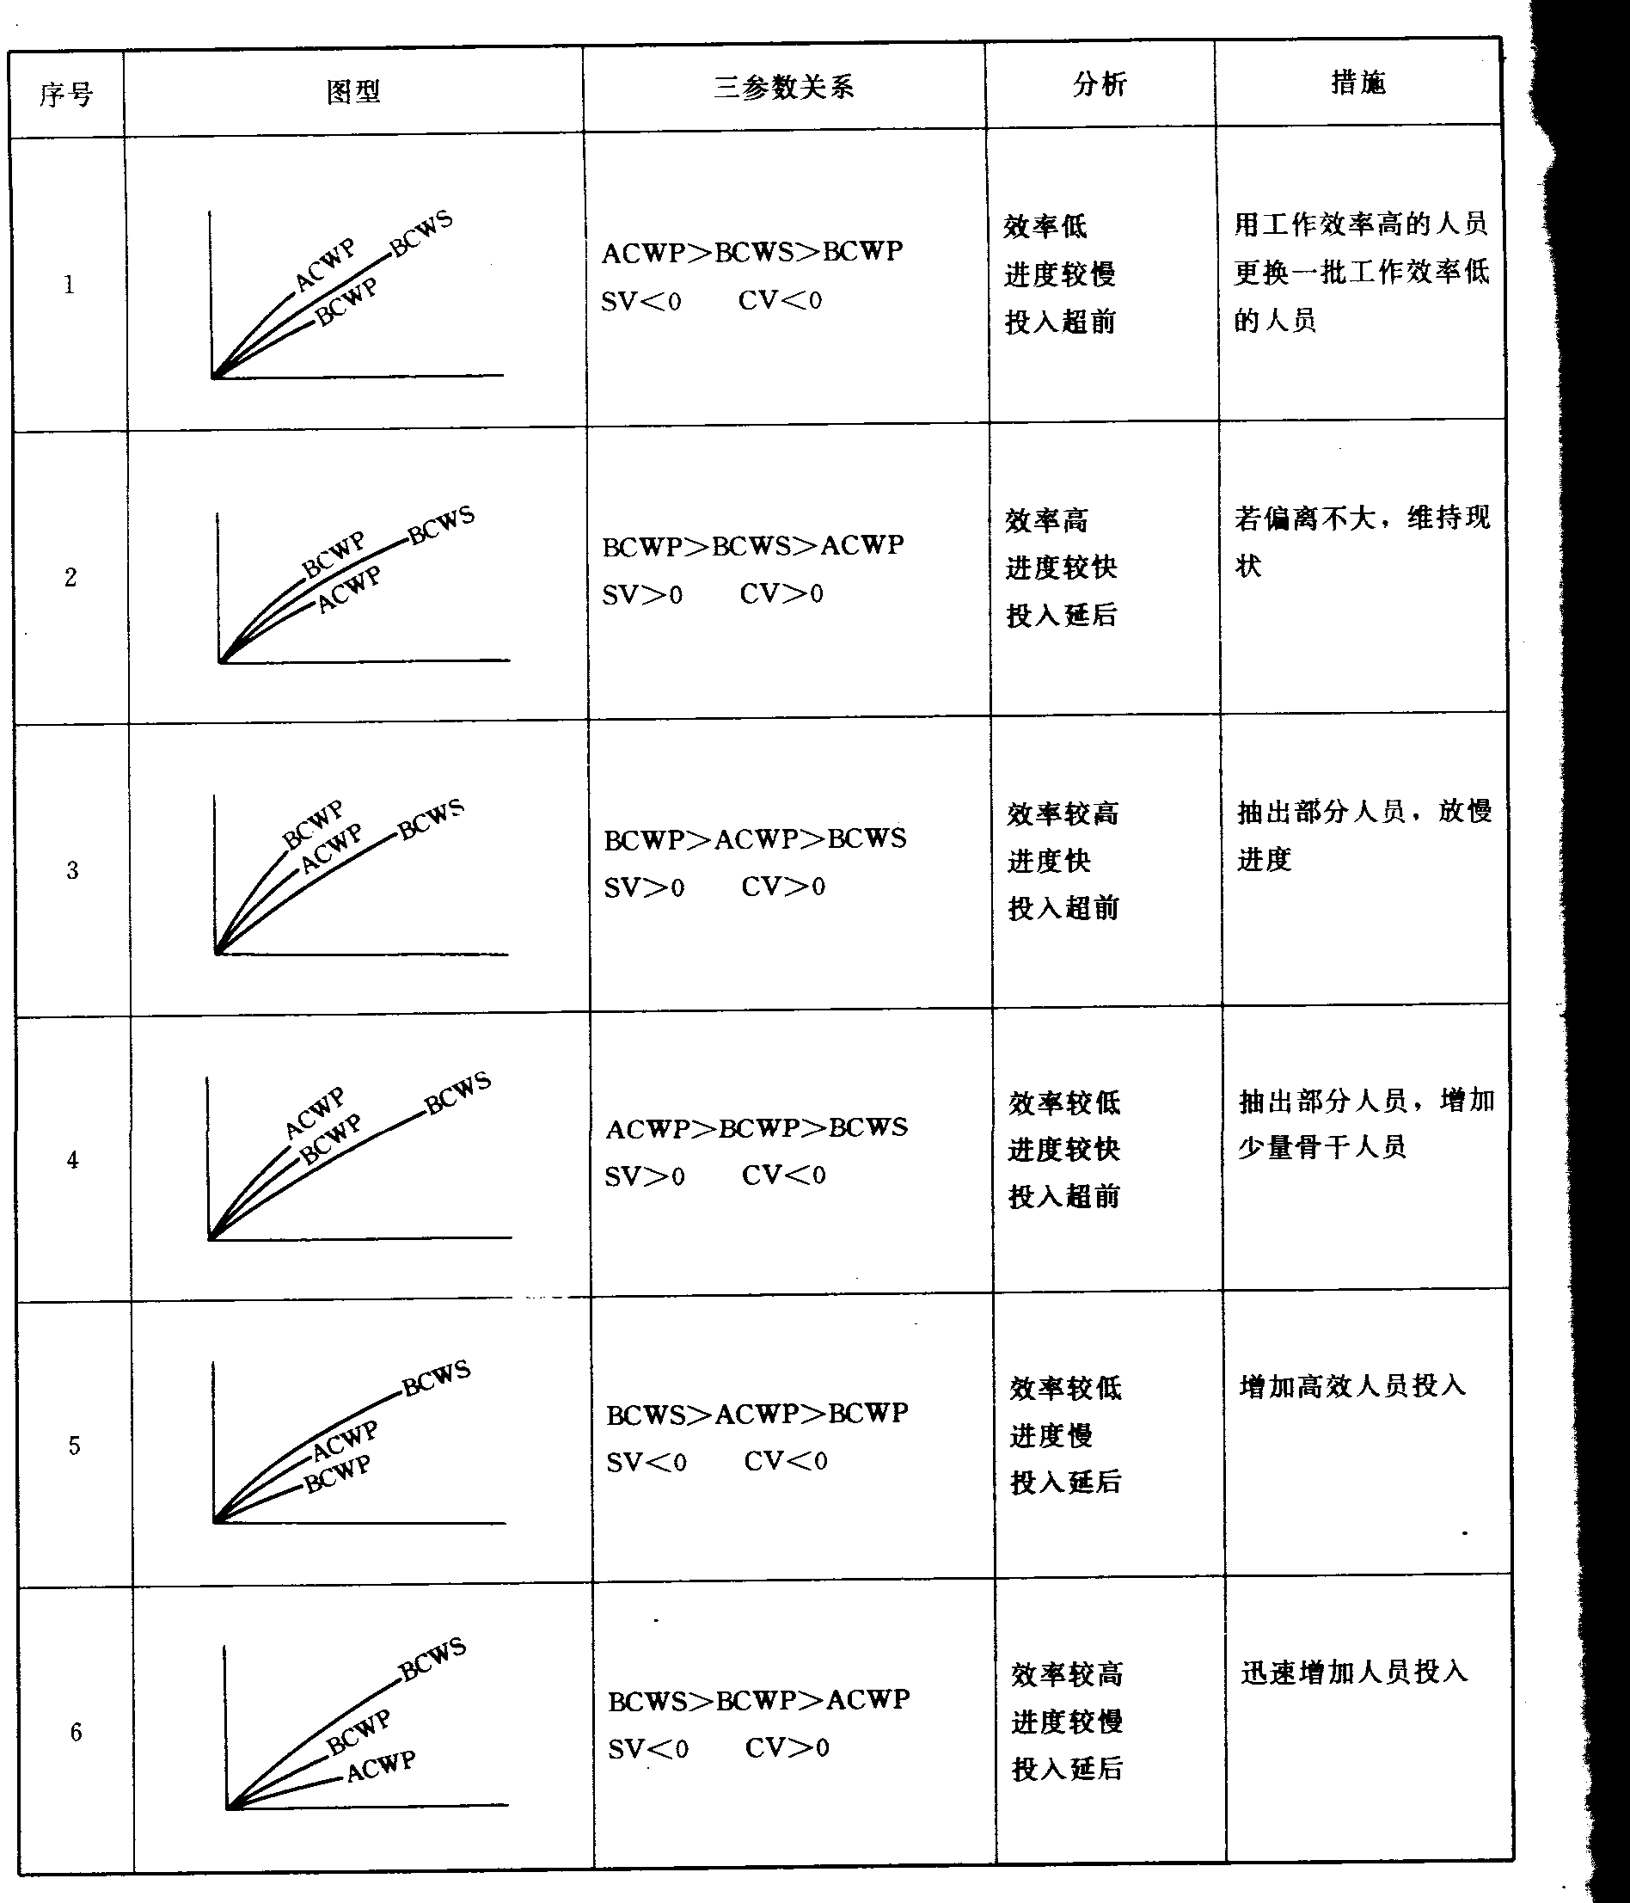

Slide 43
费用控制的结果
修订费用估计
预算更新
纠正活动
估计EAC：按照完成情况估计在目前实施情况下完成项目所需的总费用EAC：
——EAC=实际支出＋按照实施情况对剩余预算所作的修改，这种方法通常用于当前的变化可以反映未来的变化时。
——EAC=实际支出＋对未来所有剩余工作的新估计，这种方法通常用于当过去的执行情况显示了原有的估计假设条件基本失效的情况下或者由于条件的改变原有的假设不再适用。
——EAC=实际支出＋剩余的预算，适用于现在的变化仅是一种特殊的情况，项目经理认为未来的实施不会发生类似的变化。
经验教训：以案例库的形式保存下来，作为以后的参考

Slide 44
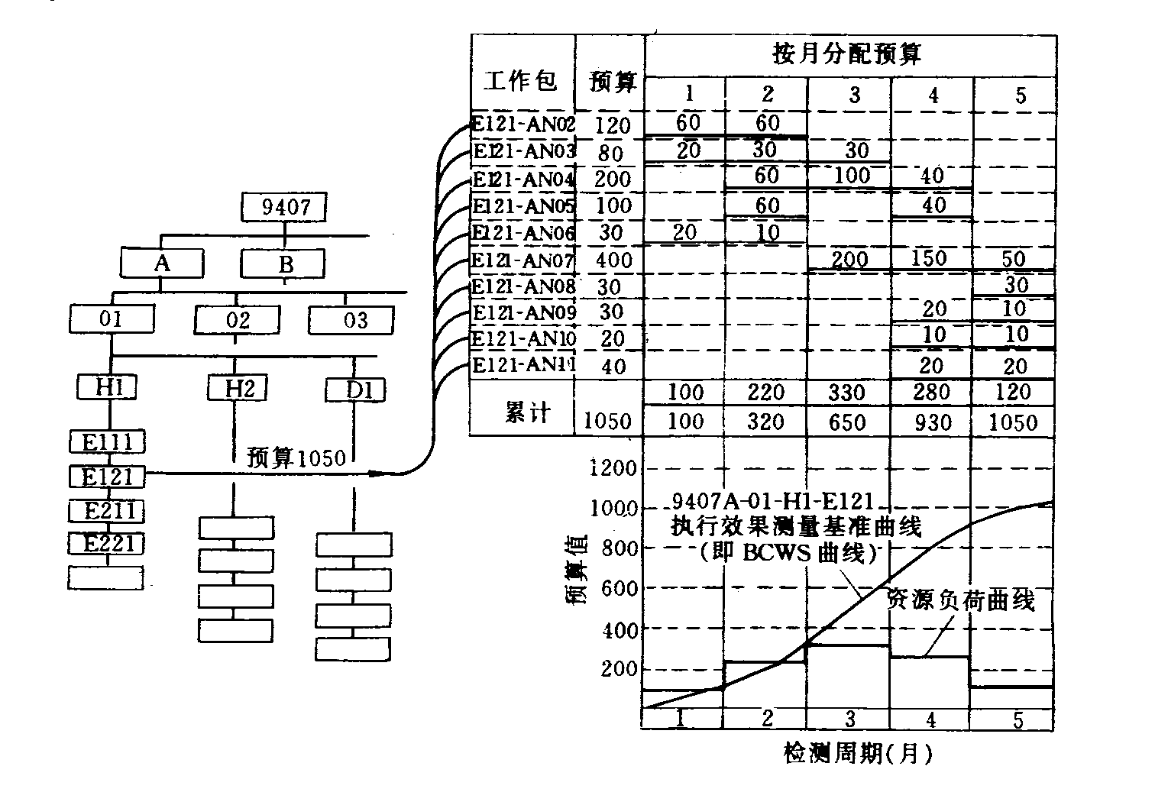
费用分析实例
—BCWS曲线

Slide 45
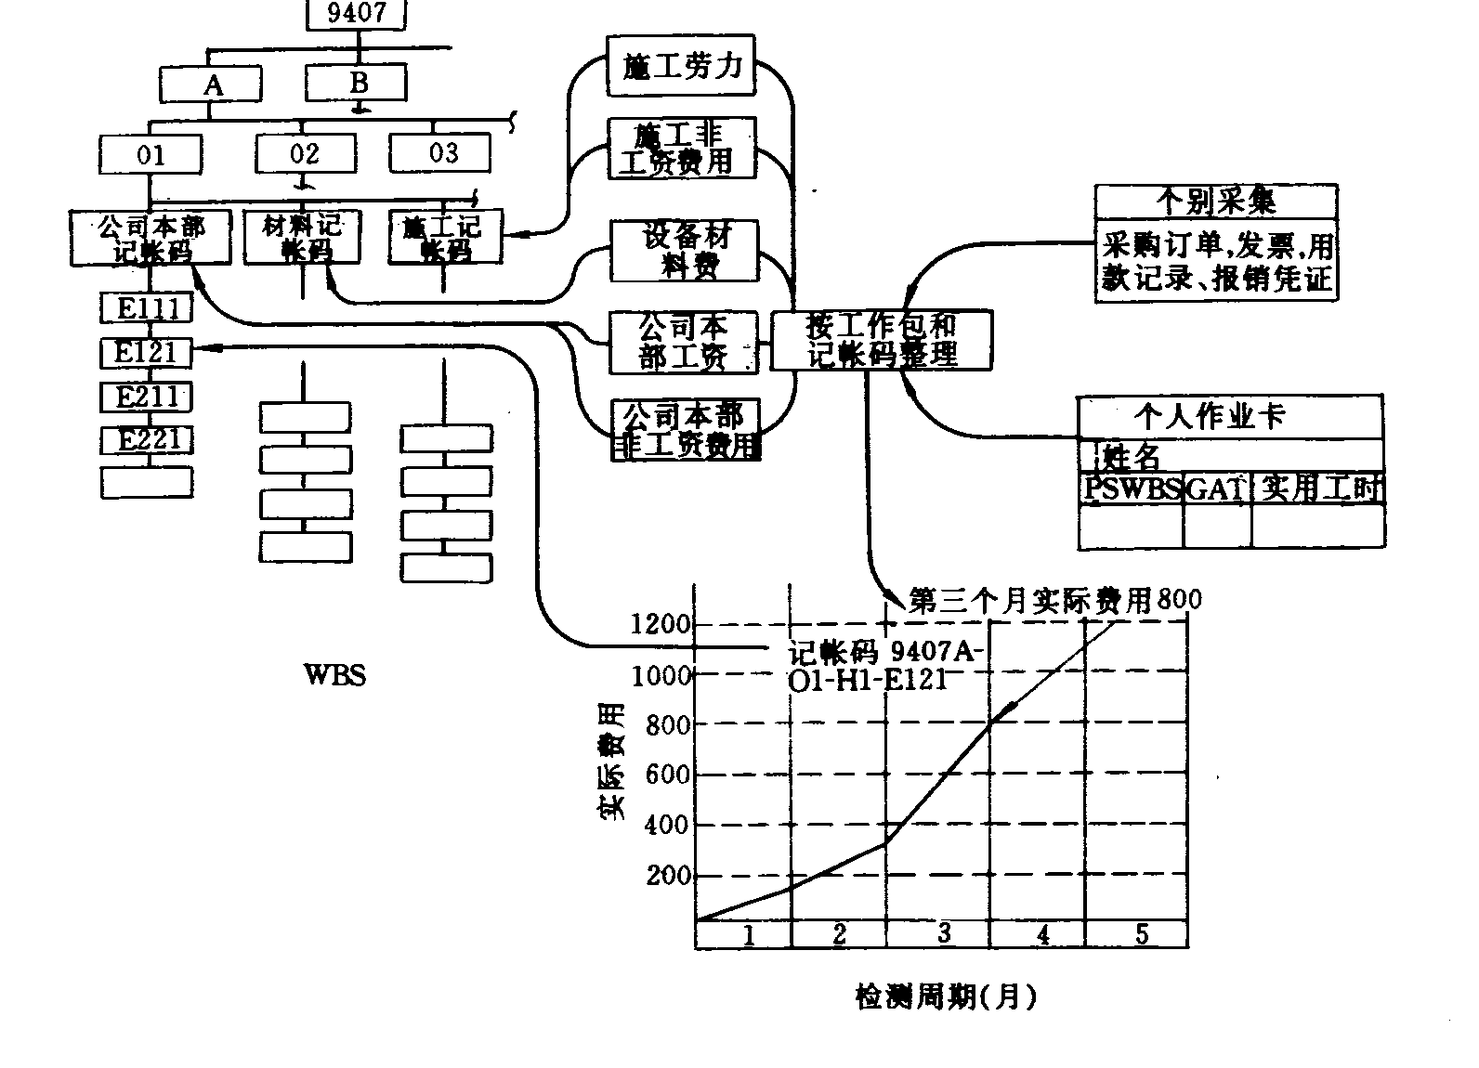
ACWP曲线

Slide 46
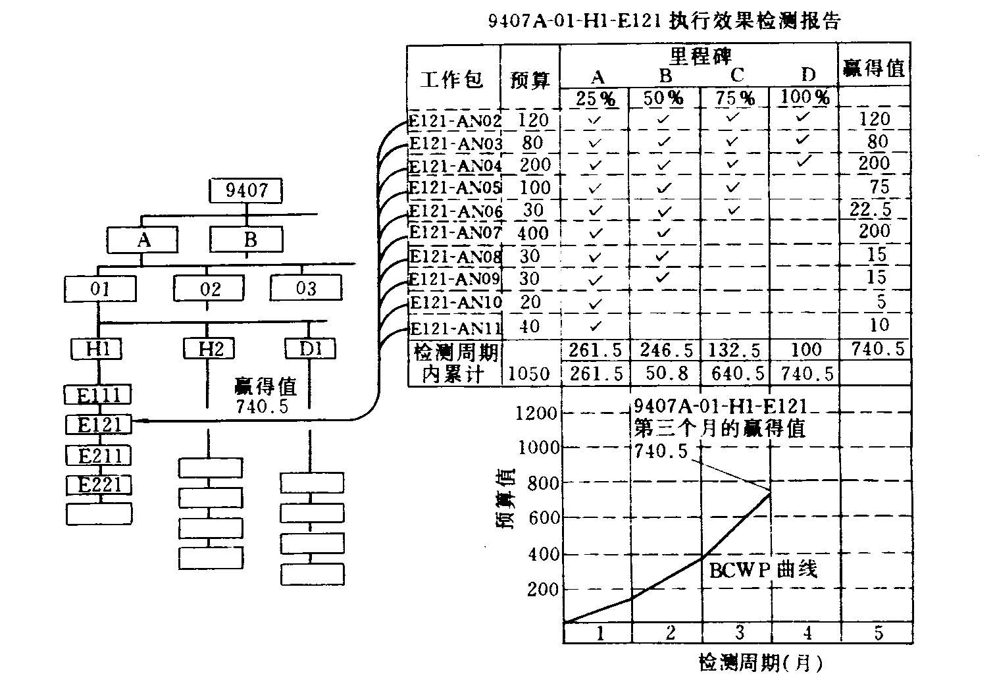
BCWP曲线
262.5
247.5
742.5
262.5
510.0
642.5
742.5
742.5
742.5

Slide 47
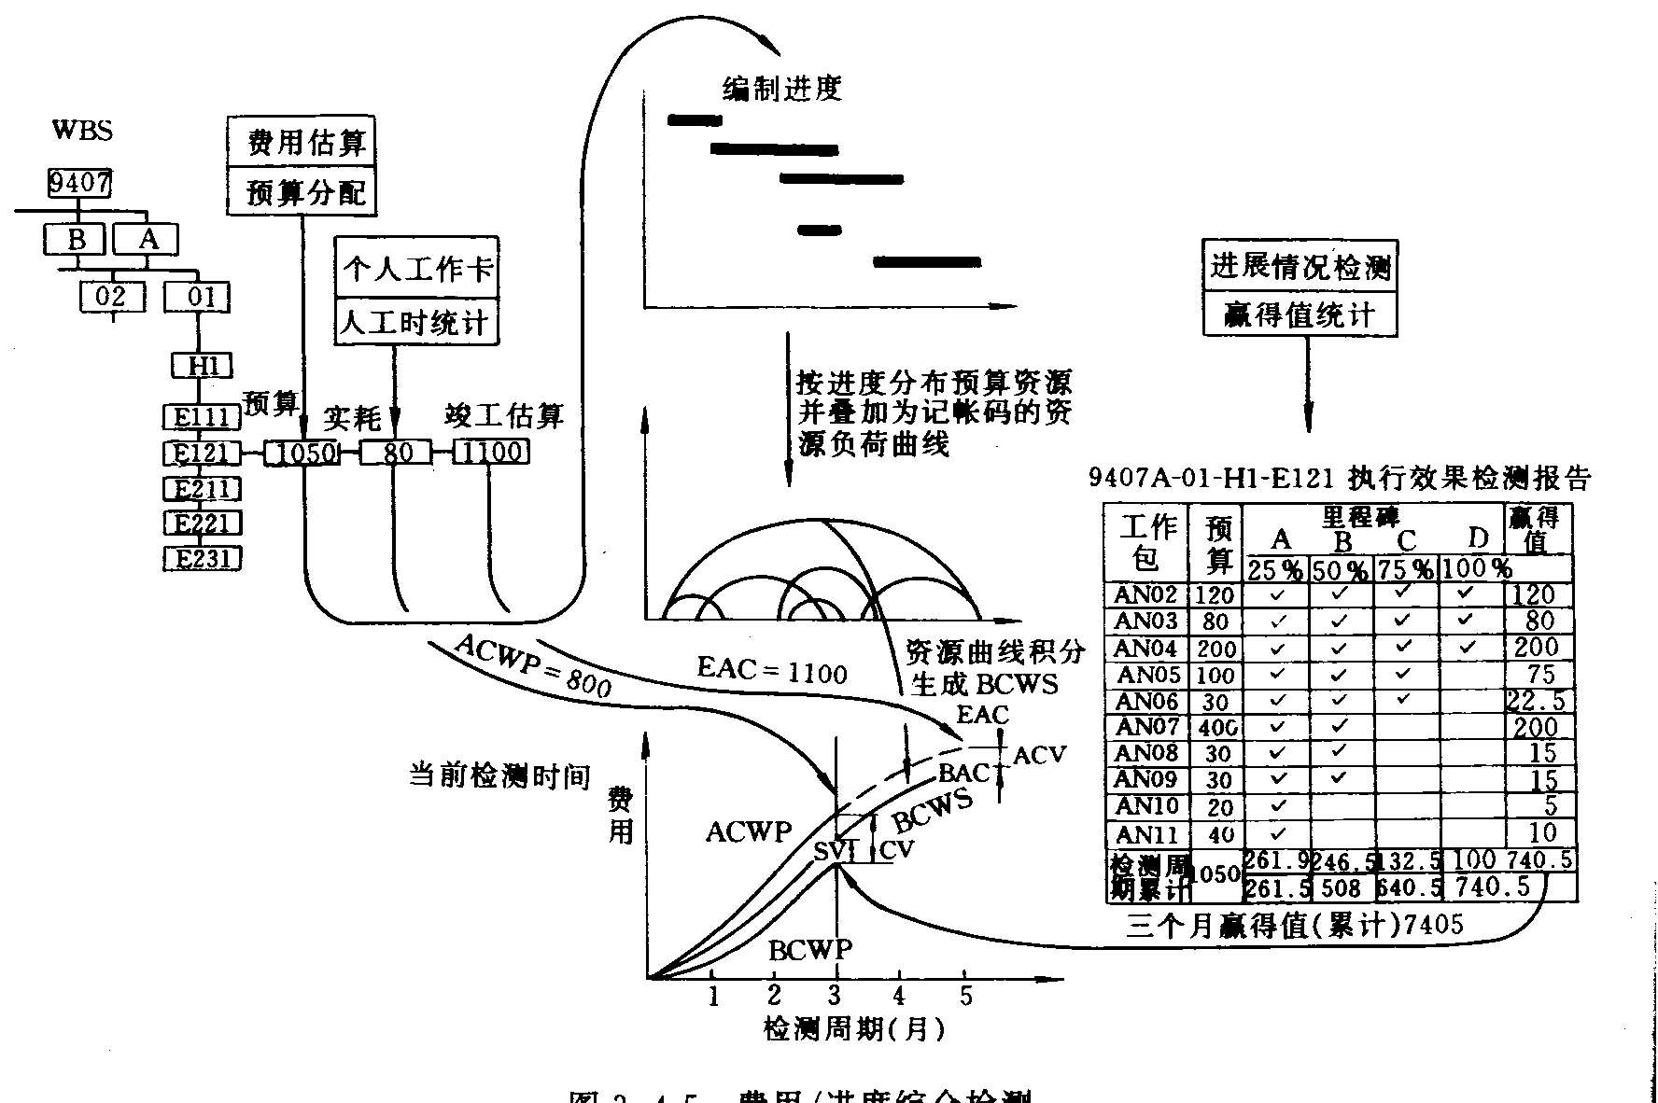
800
262.5
247.5
132.5
100
742.5
262.5
510.
642.5
742.5
挣得值分析
742.5

Slide 48
案例讨论
计划费用/周 (实际费用，完成百分比)
工作 | 01 02 03 04 05 06 07 08 09 10
A | 10 (20,100%)
B | 20 (25,100%)
C | 20 (60,100%)
D | 15 (50,75%)
E | 25 (50,40%)
F | 20 (0,0%)

Slide 49
工作 | 01 02 03 04 05 06 07 08 09 10
A | 10 (20,100%)
B | 20 (25,100%)
C | 20 (60,100%)
D | 15 (50,75%)
E | 25 (50,40%)
F | 20 (0,0%)
日期 | 1 | 2 | 3 | 4 | 5 | 6 | 7 | 8 | 9 | 10
合计 | 30 | 30 | 35 | 35 | 40 | 40 | 45 | 45 | 20 | 20
累计 | 30 | 60 | 95 | 130 | 170 | 210 | 255 | 300 | 320 | 340
费用预算负荷图

Slide 50
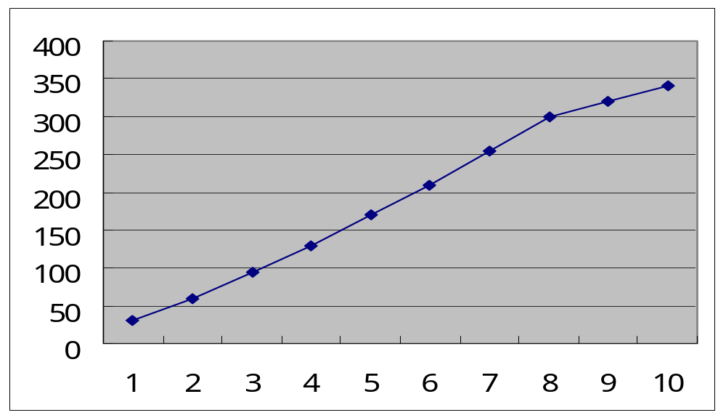
BCWS费用累积曲线
日期 | 1 | 2 | 3 | 4 | 5 | 6 | 7 | 8 | 9 | 10
合计 | 30 | 30 | 35 | 35 | 40 | 40 | 45 | 45 | 20 | 20
累计 | 30 | 60 | 95 | 130 | 170 | 210 | 255 | 300 | 320 | 340

Slide 51
BCWS、ACWP、BCWP
检查点：第6周末
工作 | 01 02 03 04 05 06 07 08 09 10
A | 10 (20,100%)
B | 20 (25,100%)
C | 20 (60,100%)
D | 15 (50,75%)
E | 25 (50,40%)
F | 20 (0,0%)
工作 | BCWS | ACWP | BCWP | CV | SV
A
B
C
D
E
F
合计
20
20
20
0
0
20
25
20
−5
0
60
60
60
0
0
60
50
45
−5
−15
50
50
40
−10
−10
0
0
0
0
0
210
205
185
−20
−25
BCWS=20+20+60+60+50=210
ACWP＝20+25+60+50+50=205
CPI＝BCWP/ACWP=185/205=0.9024
SPI＝BCWP/BCWS=185/210=0.8810
BCWP＝20+20+60+45+40=185

Slide 52
项目完工费用估计
EAC=实际费用＋(总预算成本—BCWP)＊(ACWP/BCWP)
EAC＝205+(340—185)*205/185=376.76
（或EAC=实际费用＋(总预算成本—BCWP) /CPI）
（或EAC＝205+(340—185)/0.9024=376.76)
EAC=总预算成本＊(ACWP/BCWP)
EAC=340*205/185=376.76
（或EAC=总预算成本/CPI）
（EAC=340/0.9024=376.77）

Slide 53
习题:
8.1 根据下图在下表的空格中填上数字，设检查点是第7周.
Task
1
2
3
4
5
6
7
8
9
10
11
12
13
14
15
A
E
B
C
F
D
Time of estimation

Slide 54
Forecast
Budget
Actual
Planned
Earned
CV
SV
A
200
300
B
600
680
C
440
300
D
360
200
E
400
100
F
600
0
∑
2600
1580

